Slide 1

太湖流域水环境综合治理
战略与创新
水利部太湖流域管理局 吴文庆

Slide 2
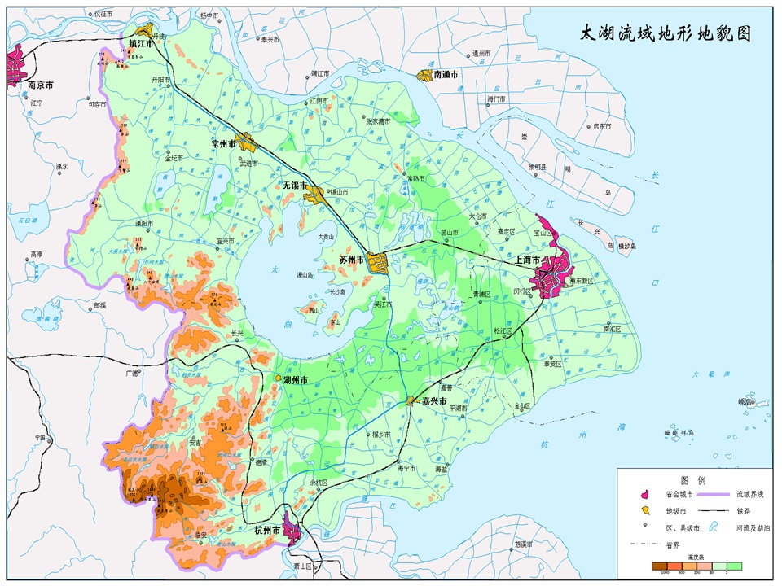

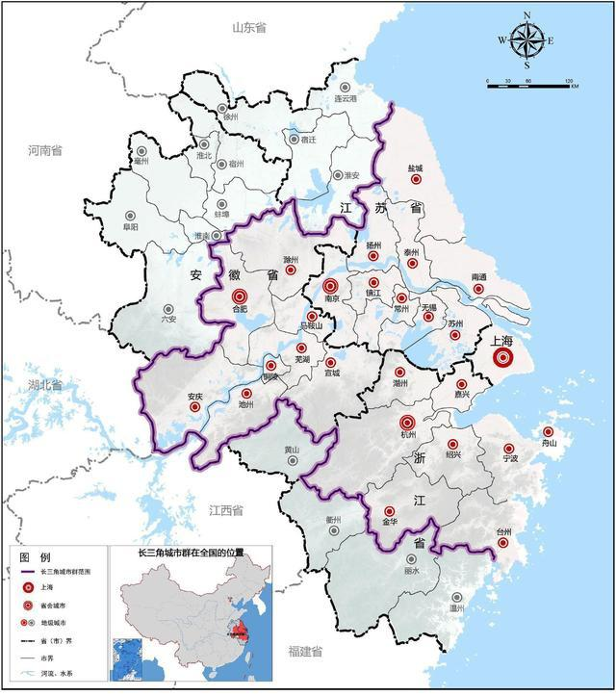
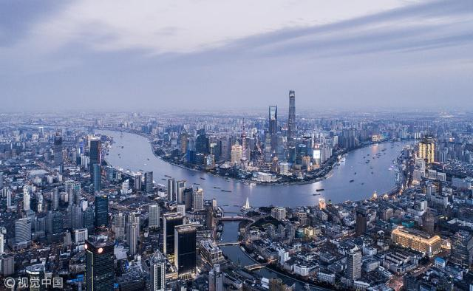
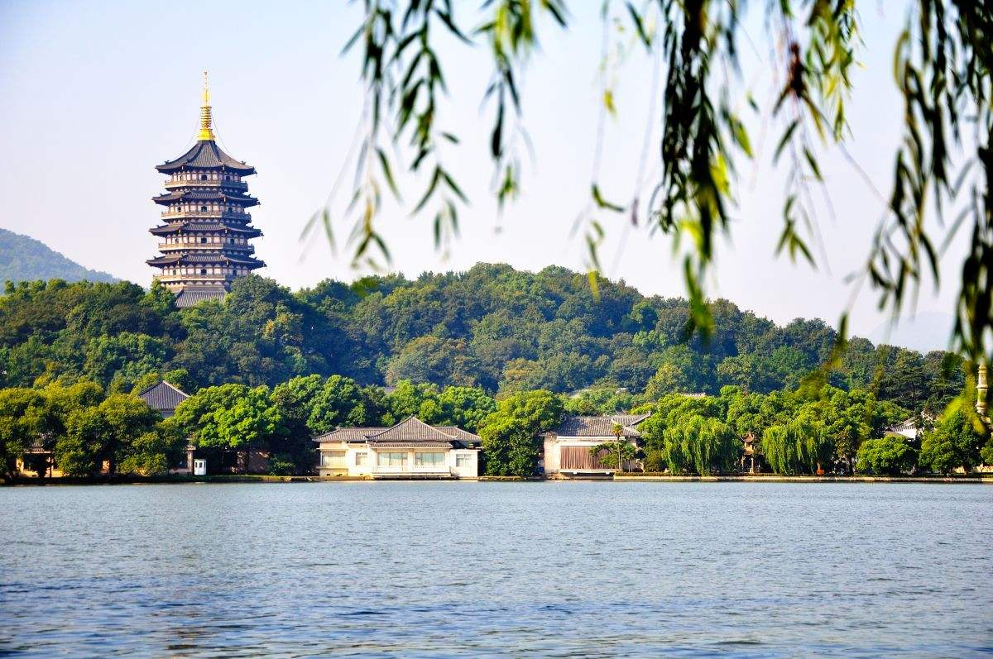
长江三角洲地区
江苏省
上海市
经济最具活力
开放程度最高
创新能力最强
浙江省
第 页

Slide 3
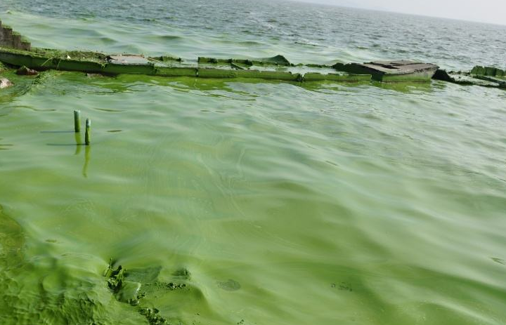
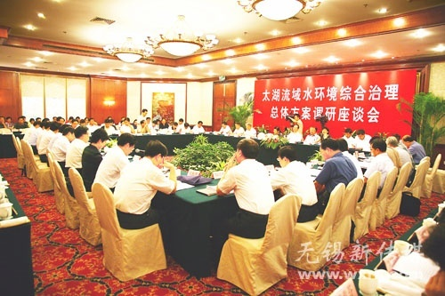
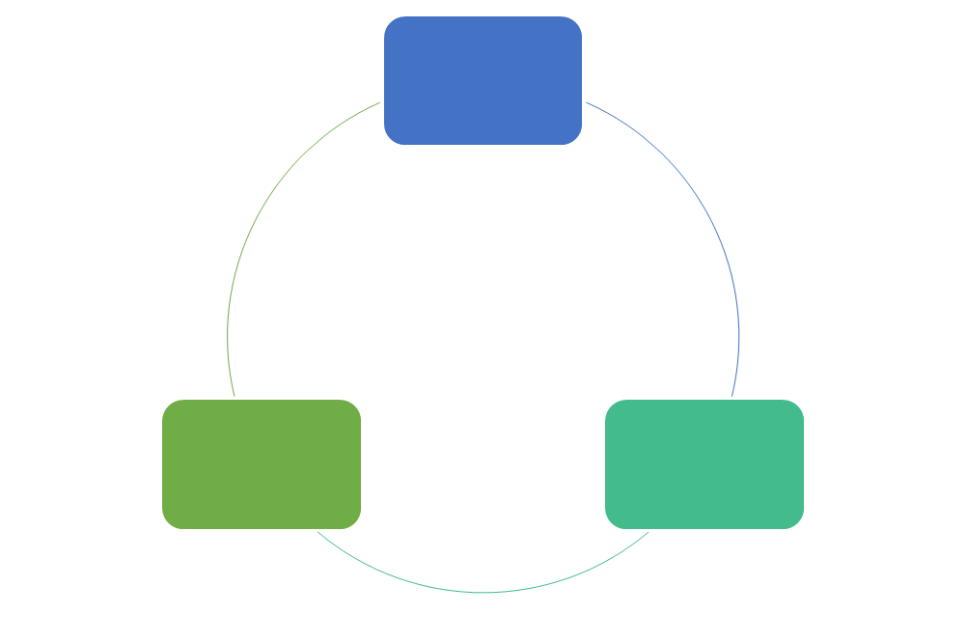
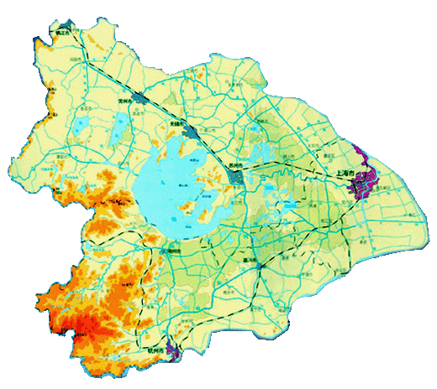
2007年，太湖蓝藻大面积暴发，无锡市发生城市供水危机。
国务院部署开展太湖流域水环境综合治理
江苏
重现太湖碧波美景
支撑保障长三角一体化发展
浙江
上海
第 页

Slide 4
一、太湖流域水环境综合治理
经验与成效
目录
CONTENTS
二、当前面临的问题与挑战
三、推进建立太湖流域水环境综合
治理与管理长效机制

Slide 5
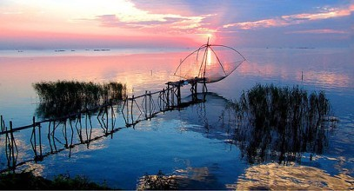
一
太湖流域水环境综合治理经验与成效
（一）太湖治理的成效
饮用水水源地水质改善，饮用水安全保障目标顺利实现
连续十一年实现“两个确保”目标
各地自来水厂增加深度处理工艺
确保饮用水安全
确保不发生大面积水质黑臭

Slide 6
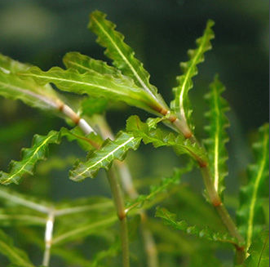
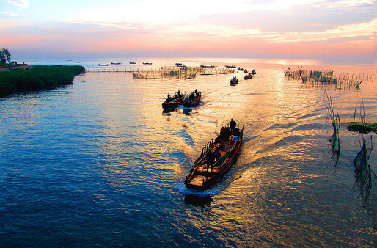
一
太湖流域水环境综合治理经验与成效
太湖水质指标稳中趋降，水生态正在向好
2007—2018年
流域水环境得到明显改善
太 湖
高锰酸盐指数
4.27mg/L （Ⅲ类）
16.3%
氨 氮
0.11mg/L （Ⅰ类）
71.8%
总 磷
0.079mg/L（Ⅳ类）
总 氮
1.55mg/L （Ⅴ类）
34.0%
太湖全年水质总体评价
Ⅴ类 出现大量沉水植物——菹草

Slide 7
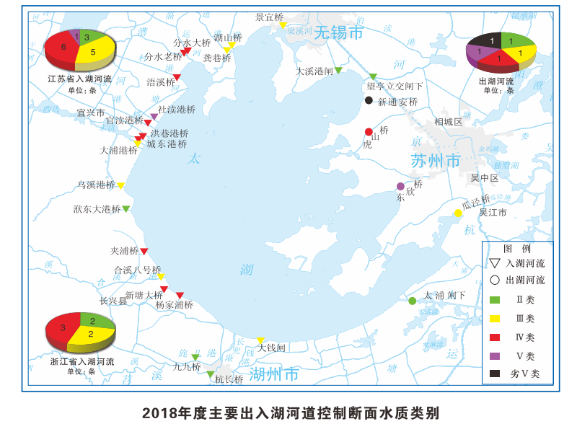
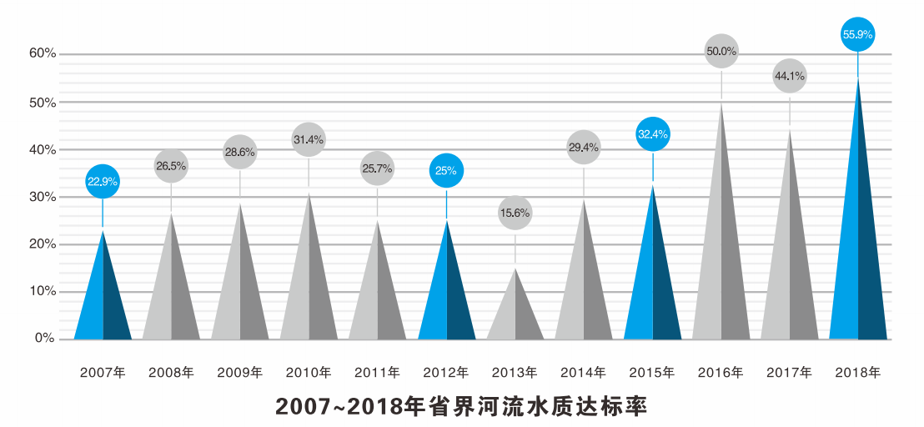
一
太湖流域水环境综合治理经验与成效
入湖河流及河网水质得到较大改善，水功能区水质达标率明显提高
2007年
22条主要入湖河流为劣V类的有12条
34个省界河流断面达到或优于III类标准有9个
2018年
22条主要入湖河流连续四年消除劣V类
34个省界河流断面
19个断面水质达到或优于III类标准
占55.9%

Slide 8
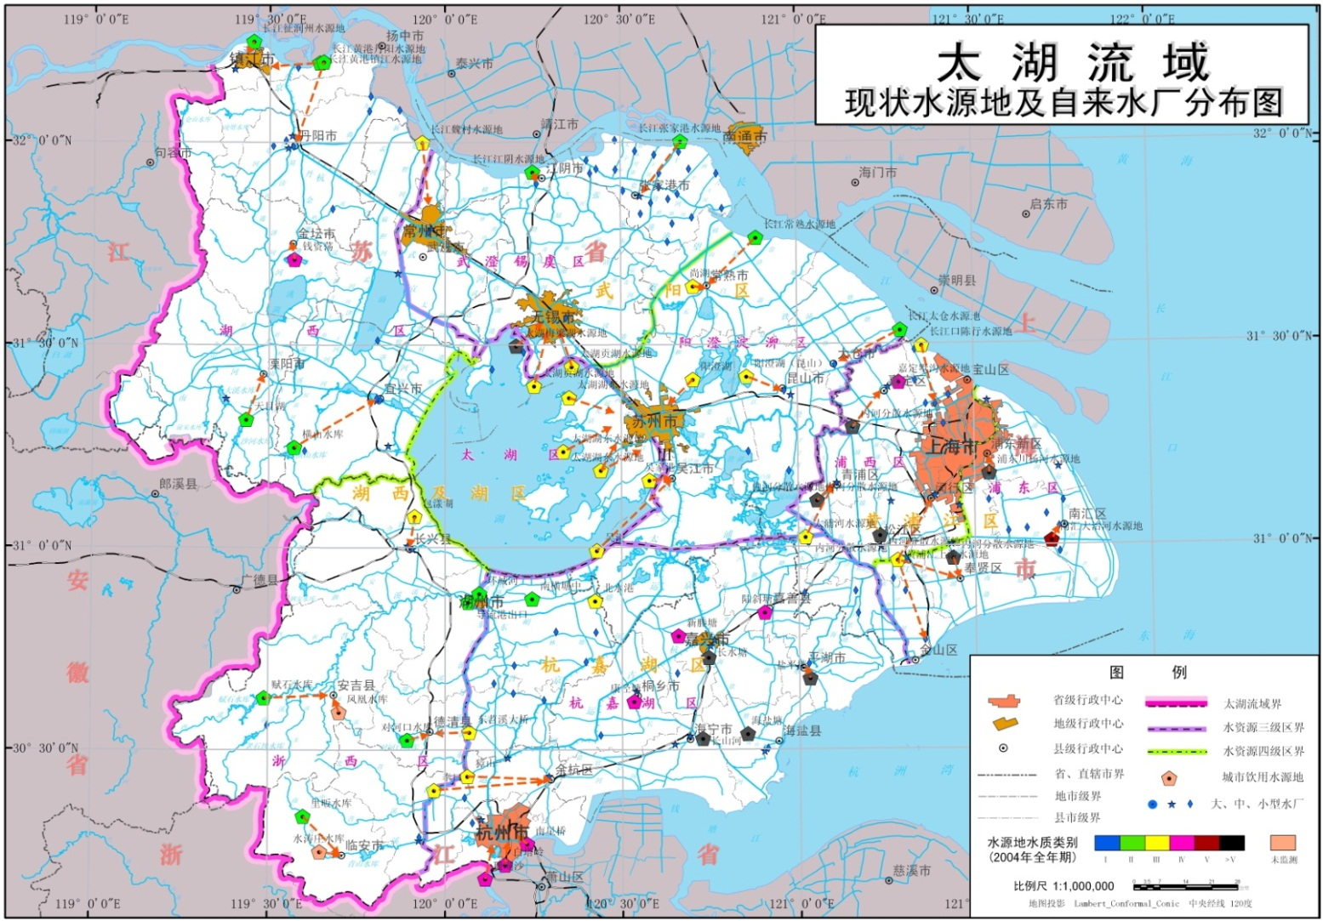
一
太湖流域水环境综合治理经验与成效
（二）太湖流域水环境综合治理水利工作进展
1.积极推进水源地建设和保护，保障流域饮用水安全
多水源供水系统
区域应急水源保护工程
长江
山丘区水库
太湖流域已形成以长江、太湖～太浦河～黄浦江、山丘区水库及钱塘江为主，多源互补互备的供水水源布局
太湖～太浦河～黄浦江
钱塘江

Slide 9
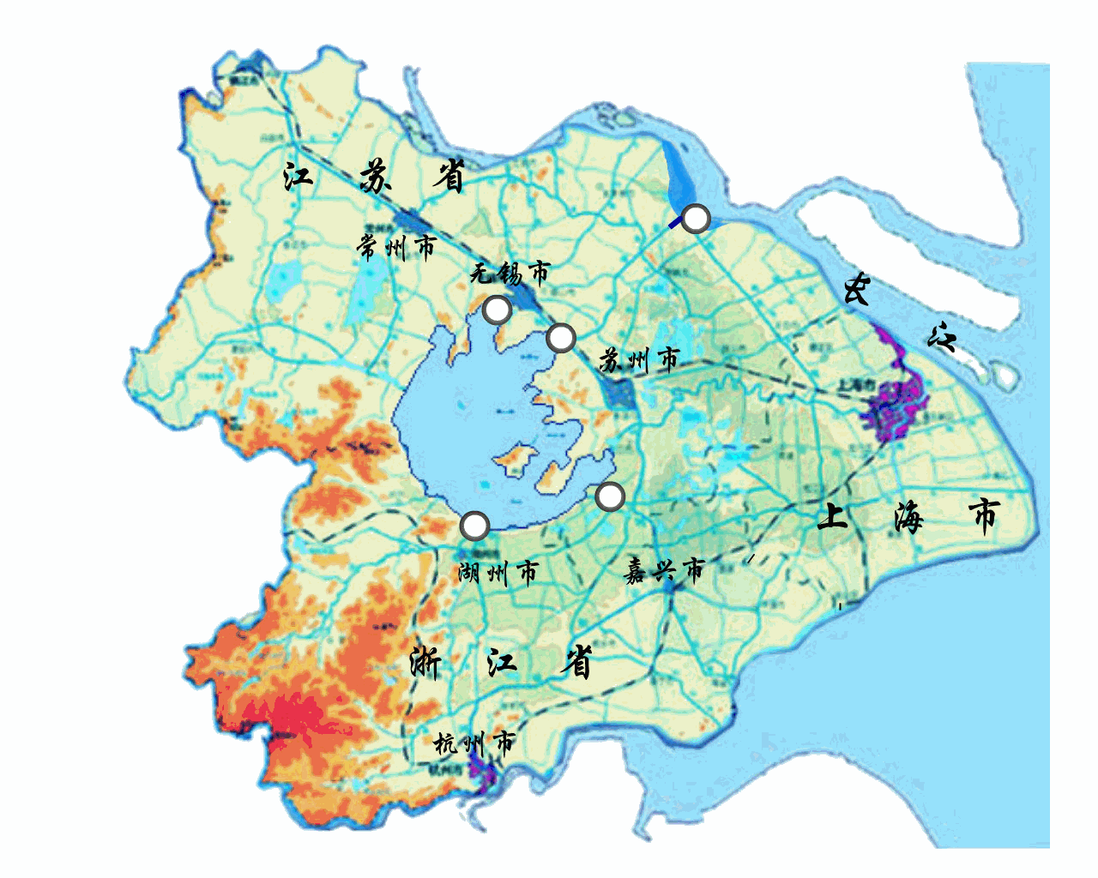
一
太湖流域水环境综合治理经验与成效
2.科学实施水资源调度，增强水资源水环境承载能力
加快水体流动
增强水体自净
提高水环境承载能力
改善流域水环境
（2008年至2018年）
累计引水 190 亿立方米
入太湖 84 亿立方米

Slide 10
一
太湖流域水环境综合治理经验与成效
3.全力推进重点水利工程建设，促进河湖连通和提高水资源调控能力
太湖流域综合治理重点水利工程项目进展
已建或基本建成
（11项）
正在建设
（7项）
推进前期工作
（3项）
望亭水利枢纽更新改造工程
常熟枢纽更新改造工程
走马塘拓浚延伸工程
东太湖综合整治工程
太湖污染底泥疏浚工程
淀山湖河网综合整治一期
太湖污染底泥疏浚试验工程
太浦闸除险加固工程
太嘉河工程
杭嘉湖地区环湖河道整治
新沟河延伸拓浚工程
新孟河延伸拓浚工程
扩大杭嘉湖南排工程
平湖塘延伸拓浚工程
苕溪清水入湖河道工程
水资源监控与保护预警系统
望虞河西岸控制工程
环湖大堤后续工程
太浦河后续工程
望虞河后续工程
吴淞江工程

Slide 11
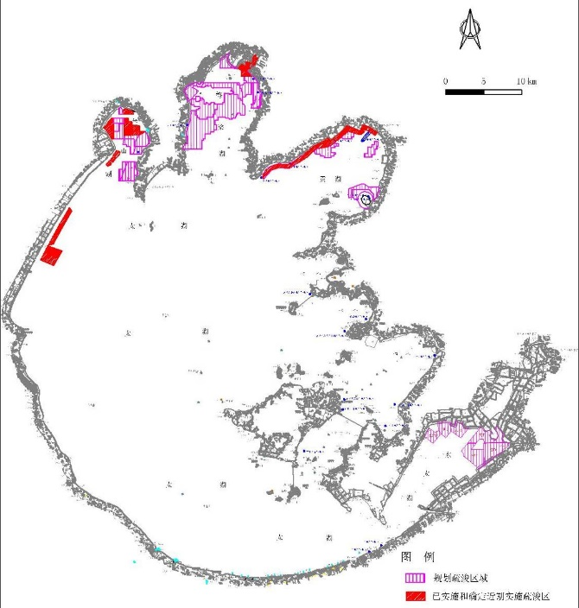
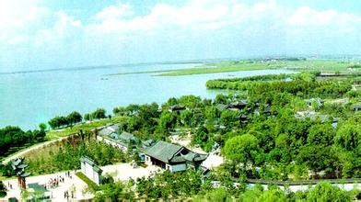
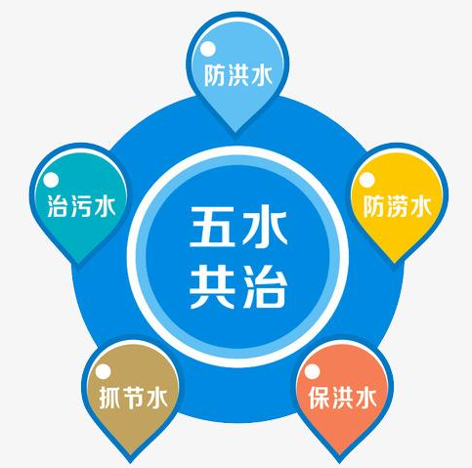
一
太湖流域水环境综合治理经验与成效
4.加大水生态修复和内源治理力度，促进河湖休养生息
浙江省
河道整治1.4万公里
河道保洁3.3万公里
江苏省
上海市
底泥清淤3910万立方米
累计打捞蓝藻约1300吨
生态修复
河网综合治理

Slide 12
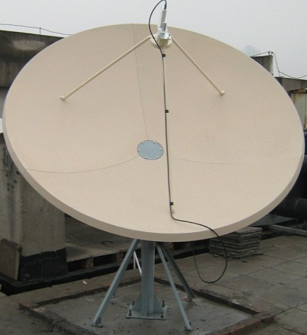
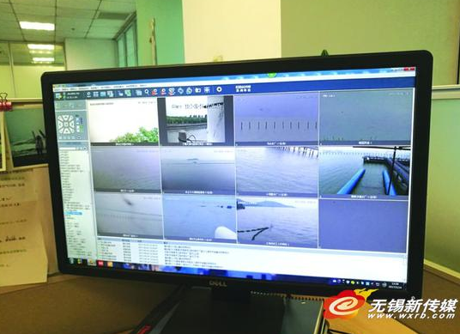
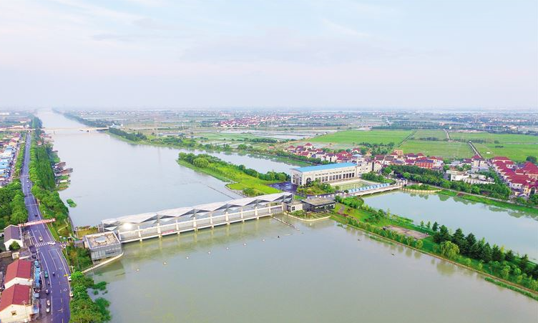
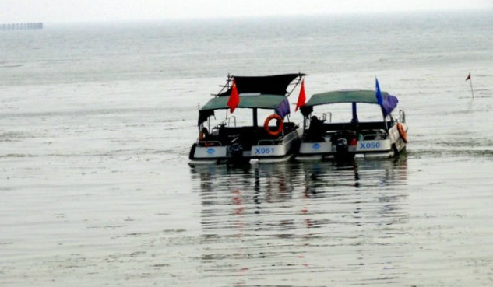
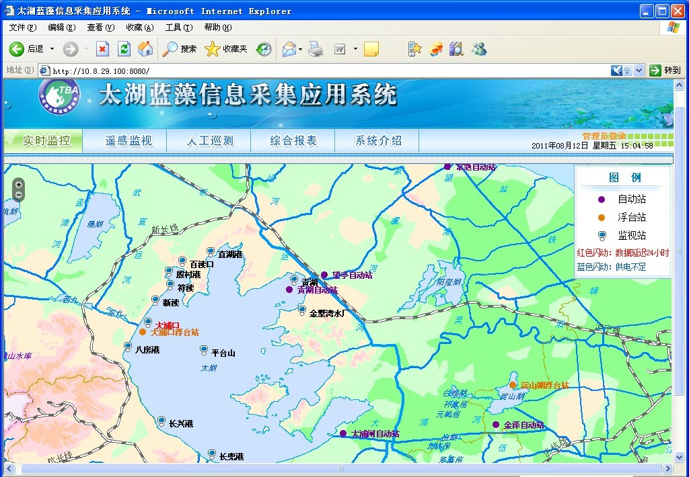
一
太湖流域水环境综合治理经验与成效
建立省际地区水葫芦防控工作协作机制
“清剿水葫芦，美化水环境”
联合整治专项行动
加强太湖蓝藻监测与预警预报

Slide 13
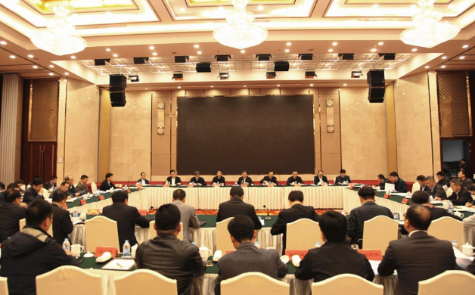
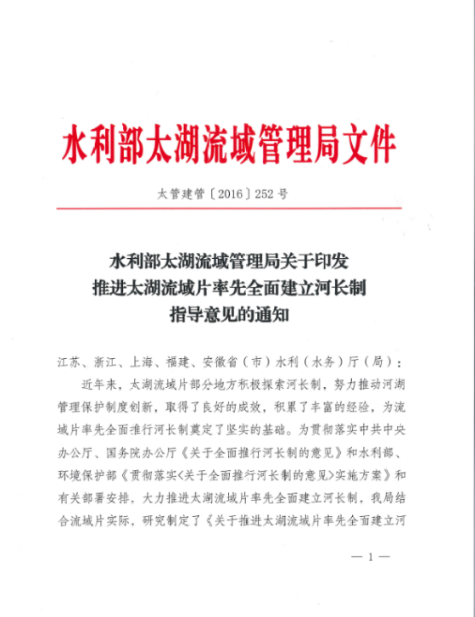
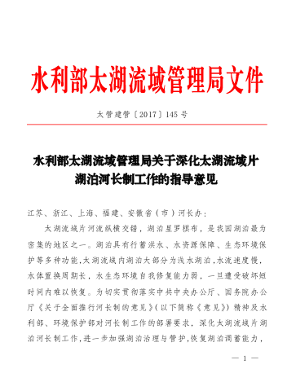
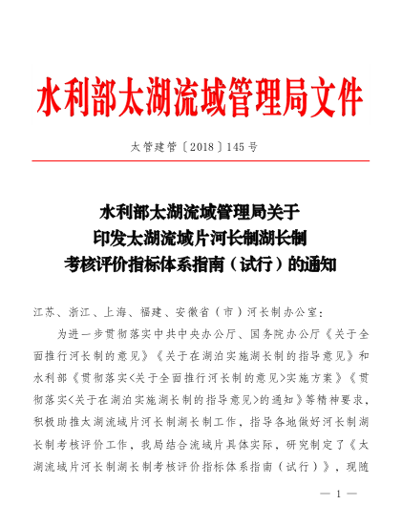
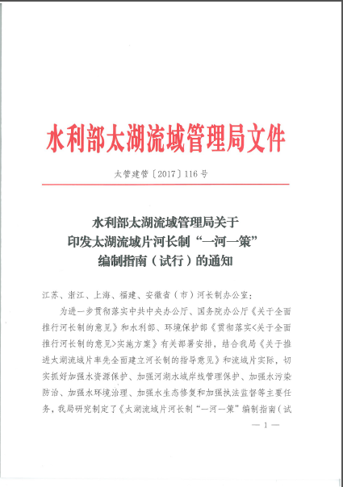
一
太湖流域水环境综合治理经验与成效
5.推动率先全面建立河长制湖长制，开创河湖治理新局面
制定出台一系列指导性文件
建立了我国首个跨省湖泊湖长高层次议事协调平台——太湖湖长协商协作机制

Slide 14

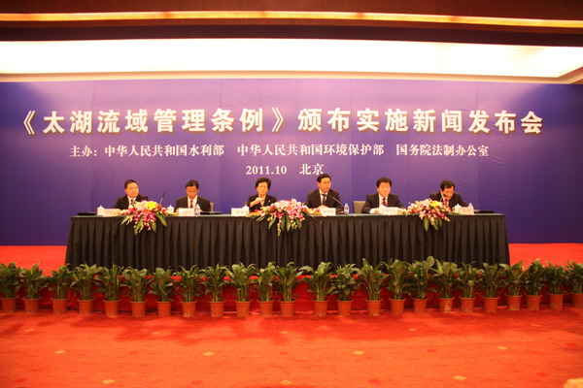
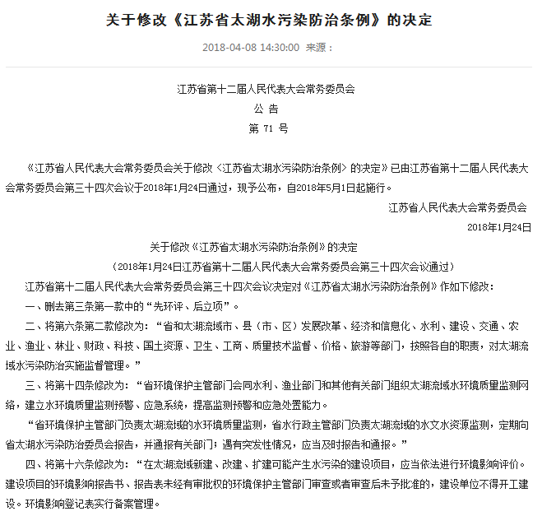
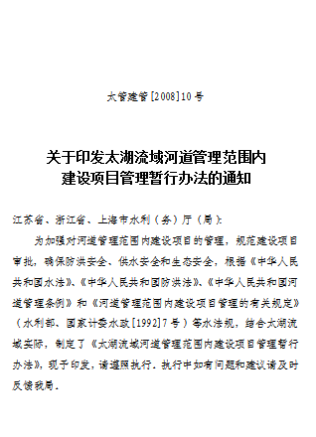
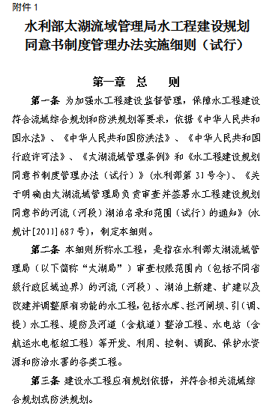
一
太湖流域水环境综合治理经验与成效
6.着力推进依法治水管水，流域水事秩序稳中向好
《太湖流域管理条例》正式颁布实施
流域水法规体系逐步健全

Slide 15
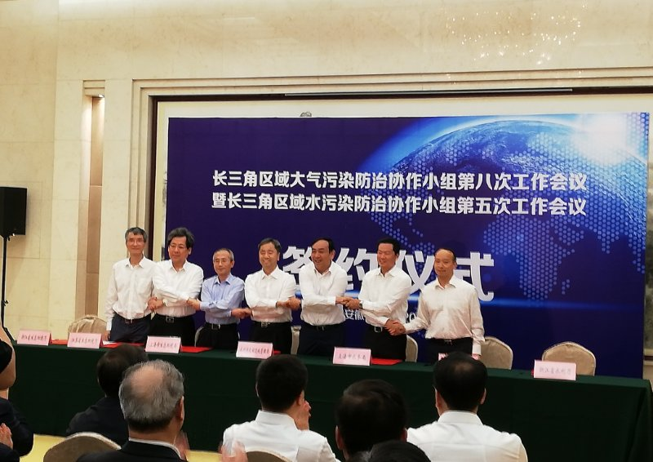
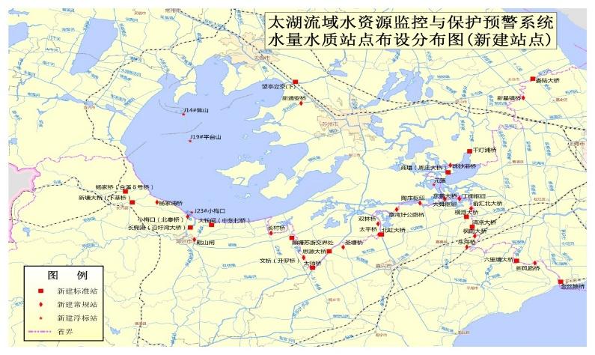
一
太湖流域水环境综合治理经验与成效
7.做好水资源监测和水质评价工作，加强信息共建共享
380个水功能区监测全覆盖
频次不断加密，方法不断升级，范围不断扩大
工情站点布设分布图
签署《太湖流域水生态环境综合治理信息共享备忘录》
水量水质站布设分布图

Slide 16
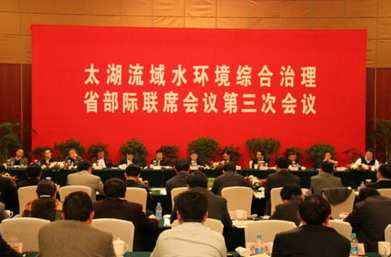
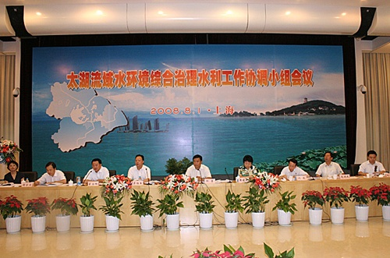
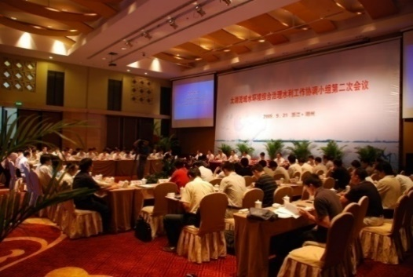
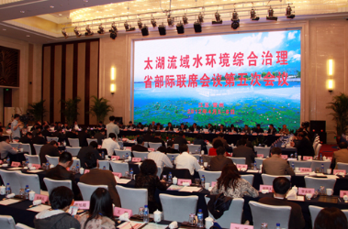
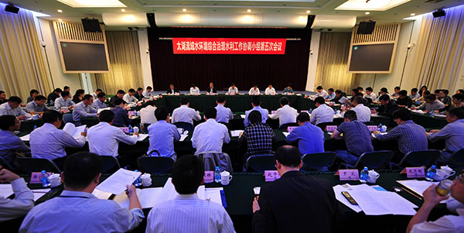
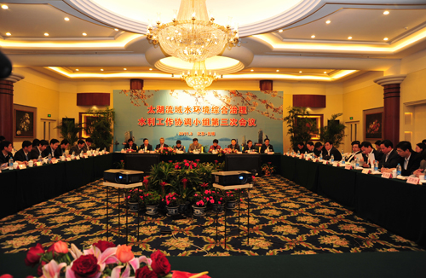
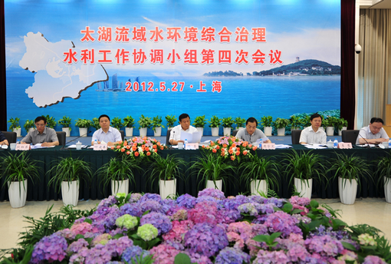
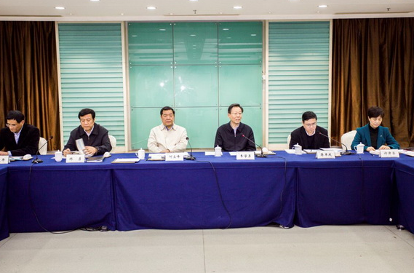
一
太湖流域水环境综合治理经验与成效
8.积极探索创新，着力推动水治理体系和治理能力现代化
省部际联席会议
水利工作协调小组会议

Slide 17
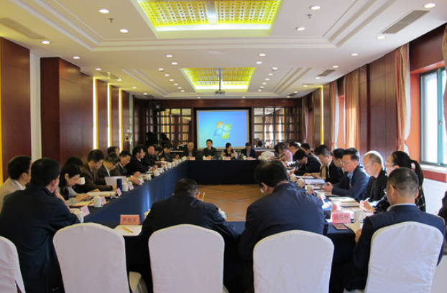
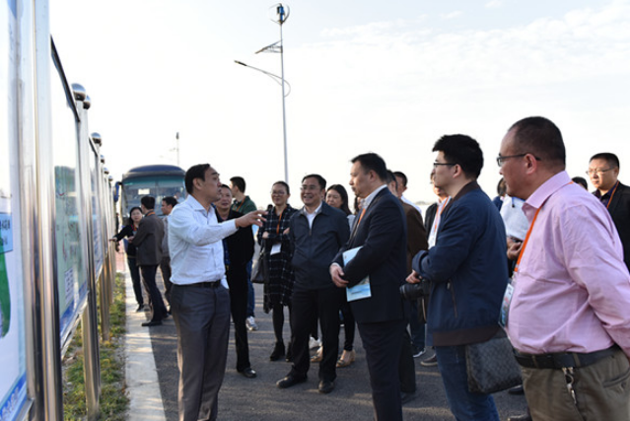
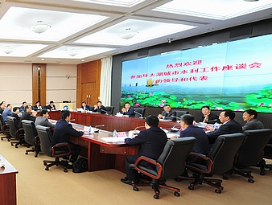
一
太湖流域水环境综合治理经验与成效
积极探索更加务实、更加有效的流域议事沟通和执行机制
常州
无锡
苏州
青浦
湖州
嘉兴
环太湖城市水利工作联席会议机制
太浦河水资源保护省际协作机制

Slide 18
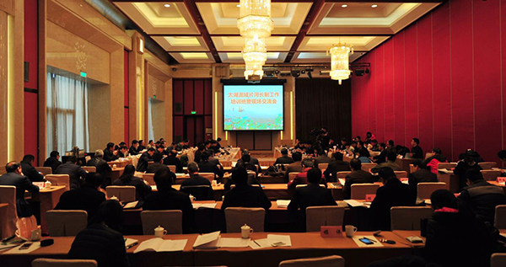
一
太湖流域水环境综合治理经验与成效
（三）治理经验
各级领导重视是做好综合治理的根本前提
国务院批复
《太湖流域水环境综合治理总体方案》
《太湖流域水环境综合治理总体方案（2013年修编）》
成立太湖流域水环境综合治理省部际联席会议制度
两省一市
成立专门领导机构和工作机构
制订相关办法
每年召开会议布置治太工作任务
签订目标责任书，有效落实治理责任

Slide 19
一
太湖流域水环境综合治理经验与成效
科学规划为综合治理绘制了基本蓝图
“总量控制、浓度考核、综合治理”
大力推进产业结构调整和升级，转变经济发展方式，积极开展节水型城市建设，从源头上减排
新沟河延伸拓浚工程、太嘉河工程、苕溪清水入湖河道综合整治工程等11项重点水利工程实施，进一步增强水资源调控能力，提高水环境承载能力
点源
监管
一体化
推进
面源
内源

Slide 20
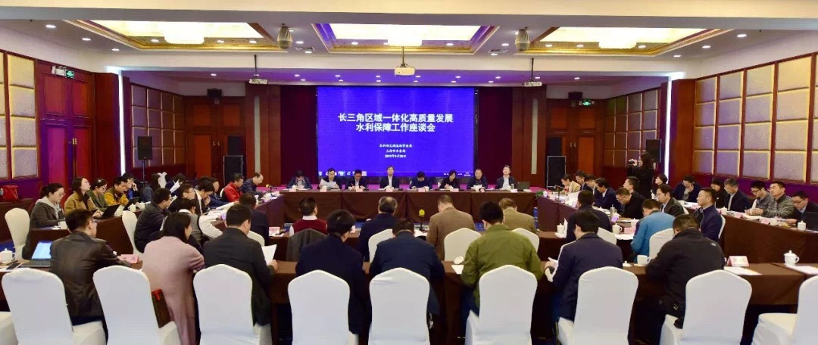
一
太湖流域水环境综合治理经验与成效
创新的协调机制和有效的监管为综合治理提供有效动力
首创跨地区、跨部门合力治水管水的新机制
加强行业间、系统内的工作协调支持力度
探索“政府引导、地方为主、市场运作、社会参与”的多元化投融资机制
长三角一体化高质量发展水利保障工作座谈会

Slide 21
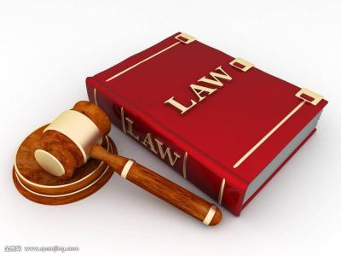
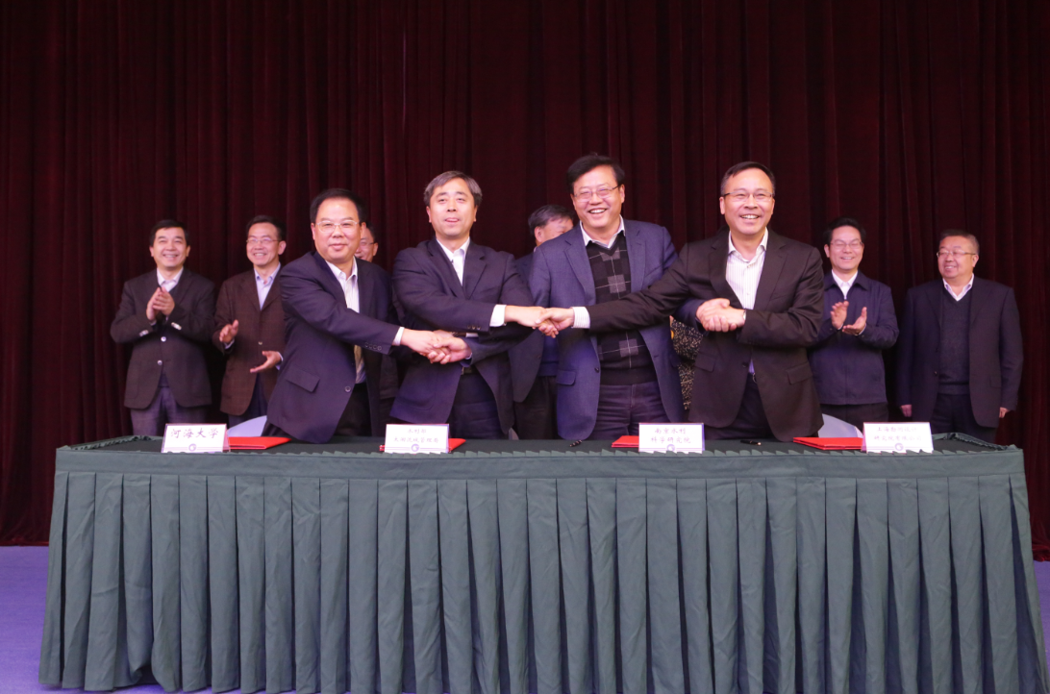
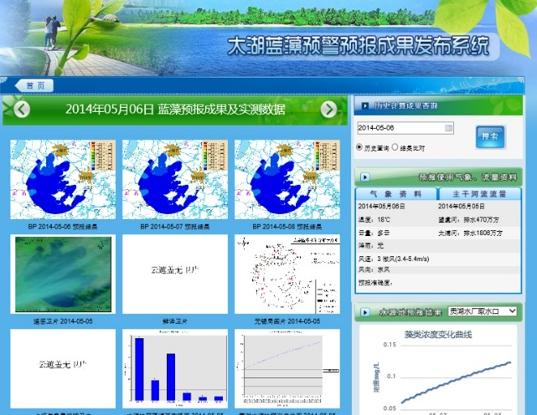

一
太湖流域水环境综合治理经验与成效
法制和科技为综合治理提供有力保障
太湖治理法制化、规范化
《太湖流域管理条例》
开创流域性综合立法先河
相关行业部门、两省一市人民政府颁了一系列法规文件
实施太湖流域水资源监控与保护预警系统工程
成立太湖流域水利科学研究院

Slide 22
一、太湖流域水环境综合治理
经验与成效
目录
CONTENTS
二、当前面临的问题与挑战
三、推进建立太湖流域水环境综合
治理与管理长效机制

Slide 23


二
当前面临的问题与挑战
（一）太湖治理面临长期性和艰巨性
太湖流域污染物入河（湖）总量远远超过水体纳污能力
湖体藻型生境已经形成
气温、光照、风力等外部条件具备，部分湖区仍有蓝藻暴发的可能。
重要水源地水质达标率仍不高
嘉兴市等河网地区饮用水水源地水质仍难以稳定达到Ⅲ类水标准
流域内因污染排放、航运泄漏等造成的水污染事件时有发生，对水源地安全带来风险隐患
金山朱泾船舶苯乙烯泄漏

Slide 24


二
当前面临的问题与挑战
（二）治水主要矛盾已经发生深刻变化
新老水问题交织形势更加严峻
河湖空间管控压力更加突出
人民群众水利需要更加多样
全面强化行业监管要求更加迫切
协调不同利益主体对重点水利工程方案达成一致更加困难
水利改革创新的任务更加繁重
长江经济带、长三角一体化发展国家战略

Slide 25



二
当前面临的问题与挑战
（二）治水主要矛盾已经发生深刻变化
改变自然
征服自然
调整人的行为
纠正人的错误行为

Slide 26
一、太湖流域水环境综合治理
经验与成效
目录
CONTENTS
二、当前面临的问题与挑战
三、推进建立太湖流域水环境综合
治理与管理长效机制

Slide 27

三
推进建立太湖流域水环境综合治理与管理长效机制
构建互联互通的水利基础设施网络
（一）
完善太湖流域综合治理格局
加快推进太浦河后续、望虞河拓浚、吴淞江等流域性骨干工程建设
强化区域水系综合治理
沟通区域内部骨干河网水系
加强河湖源头水源涵养保护
健全流域水资源配置网络
形成以太湖、望虞河、太浦河及新孟河
为重点，流域、区域和城市三个层次相
协调的配置格局

Slide 28


三
推进建立太湖流域水环境综合治理与管理长效机制
加强流域防洪和水资源综合调度
（二）
统筹防洪、供水、水生态综合调度
区域服从流域、局部服从整体
上下游兼顾，水量水质统一，汛期非汛期并重
流域区域工程联合协同调度
提高流域综合调度精细化水平
建立完善高效协同的水资源调度协作机制
制定并全面落实太湖流域、新安江流域水量调度方案
防汛和水源地水质保障应急联合调度

Slide 29



三
推进建立太湖流域水环境综合治理与管理长效机制
协同加强水资源节约保护和管理
（三）
高标准建设节水型社会
落实国家节水行动方案
开展水资源总量强度双控行动、水效领跑者引领行动
全面推进农业、工业等领域节水
强化最严格水资源管理
严格执行建设项目水资源论证和取水许可制度
强化流域取用水总量和重要断面生态水位（流量）控制
加强水资源保护和水生态修复
实施太湖上游水源涵养与保护
开展湖泊内源整治，加强太湖蓝藻打捞及资源化利用

Slide 30

三
推进建立太湖流域水环境综合治理与管理长效机制
加强河湖水域岸线联合管控
（四）
深入推行河长制湖长制
持续推动河长制湖长制从“有名”到“有实”
进一步加强河湖执法联动和执法协同性
持续加强河湖管控
深入开展河湖“清四乱”专项行动
加快推进河湖管理范围划定，强化河湖水域岸线空间用途管制
加强跨省河湖协同治理
协同加强跨界河湖的治理、管理与保护
强化水源地跨界协同保护

Slide 31
三
推进建立太湖流域水环境综合治理与管理长效机制
创新一体化水利发展体制机制
（五）
加强水利规划引领
全面打造智慧水利
研究提出长三角一体化水利保障实施方案
谋划新一轮流域综合治理工程
加快推进区域协同、优势互补、共建共享的智慧水利建设
提升科技支撑能力
创新水市场体系
创新科研体制机制，组建科研服务平台
重大科技问题攻关
探索实施省际跨区域生态补偿机制
推进水资源确权和水权水市场改革
推进规范化标准化
完善协商协作机制
水利工程管理、河长制等重点水利工作规范化、标准化建设
流域区域制度体系建设
深化太湖流域水利协调议事工作机制
整合并深化已建的流域、区域水利协调议事平台和工作机制

Slide 32

谢 谢！

